Slide 1
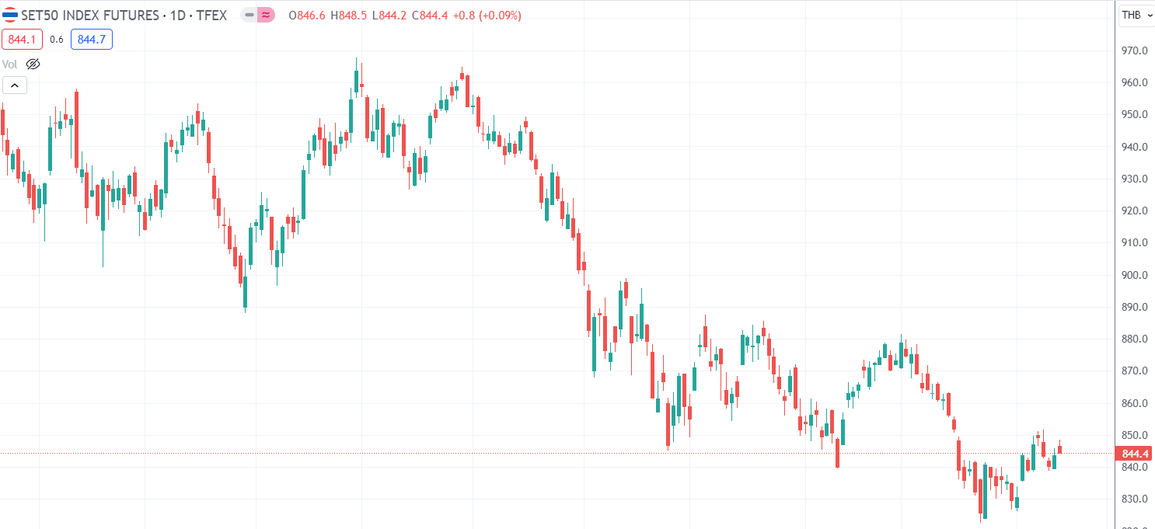
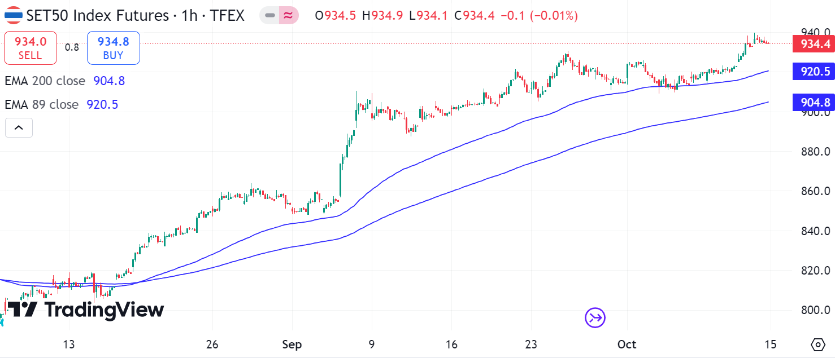
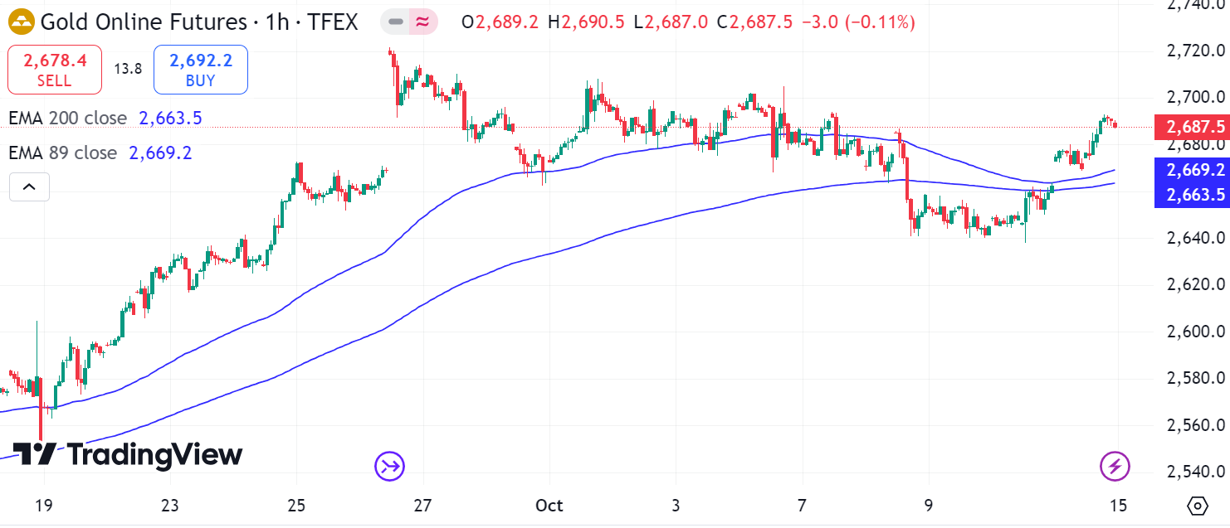
TFEX Strategy
Long
S50Z24
ถ้าไปต่อ ห้ามหลุด 925
ตลาดหุ้นไทยเคลื่อนไหวเลือกทางขึ้น คาดจากอานิสงค์กองทุนวายุภักษ์ ตลาดเคลื่อนไหวนำโดยหุ้น DELTA และหุ้นในกลุ่มที่ได้อานิสงค์จาก Data Center วันนี้คาดตลาดยังคงรักษา Momentum เคลื่อนไหว Sideways Up ต่อ หากมีการย่อ ห้ามหลุด 925 จุด เพื่อรักษาแนวโน้มขาขึ้น และเปิด Long เมื่อตลาดย่อ บริเวณ 925-927 จุด
Entry | Target | Stop Loss
927 | 940 | 925
หมายเหตุ: ในรูปใช้ EMA 89 และ EMA200
Wait and See
GOZ24
Break $2670 เลือกทางวัดใจ
ราคาทองคำโลกสัญญาทองคำตลาดนิวยอร์กปรับตัวลดลงเล็กน้อย เมื่อวานนี้ (14 ต.ค.) โดยถูกกดดันจากการแข็งค่าของเงินดอลลาร์ ซึ่งลดความน่าดึงดูดของทอง เพราะทำให้สัญญาทองมีราคาแพงขึ้นสำหรับผู้ถือครองเงินสกุลอื่น
Entry | Target | Stop Loss
2675 | 2640 | 2680
หมายเหตุ: ในรูปใช้ EMA 89 และ EMA200
Analyst: Krit Tanarattananon, AISA +(66) 2659-8303
Assistant Analyst: Natthida Chuaysong
Tanapon Cholkadidamrongkul

